Slide 1

ยินดีต้อนรับ นพ.วันชัย เหล่าเสถียรกิจ สาธารณสุขนิเทศก์ เขตสุขภาพที่ 11 และคณะ
สำนักงานสาธารณสุขจังหวัดชุมพร

Slide 2
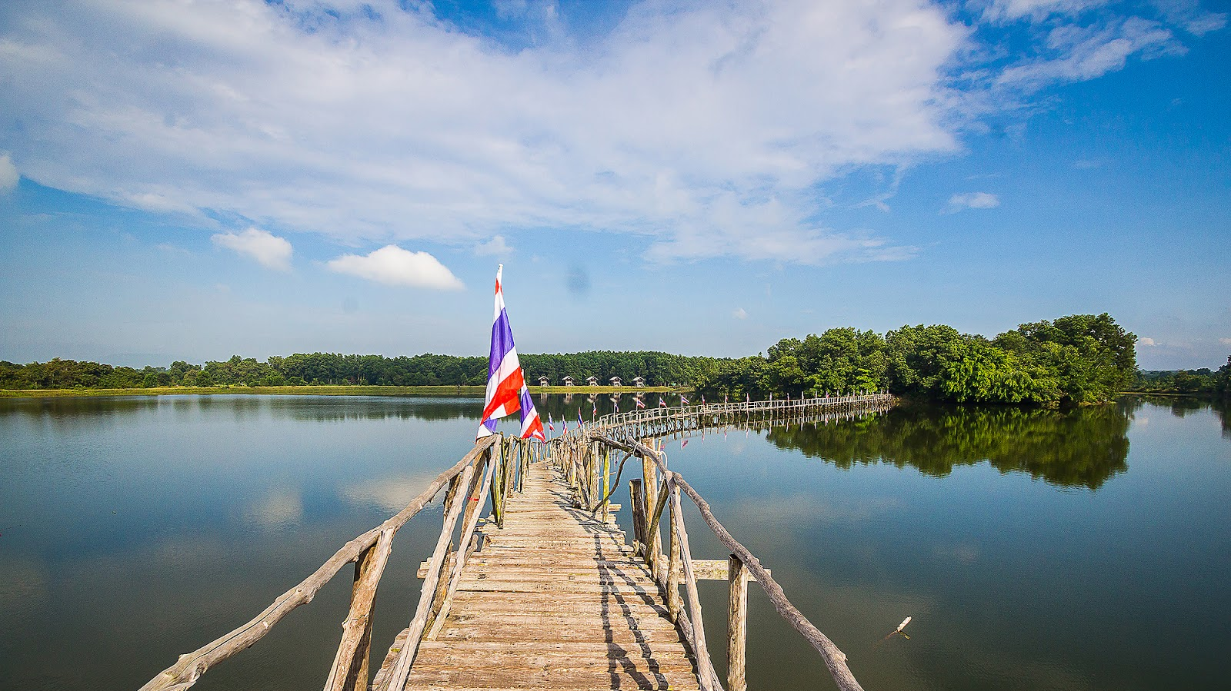
ข้อมูลทั่วไป
คำขวัญประจำจังหวัดชุมพร
ประตูภาคใต้ ไหว้เสด็จในกรม ชมไร่กาแฟ
แลหาดทรายรี ดีกล้วยเล็บมือ ขึ้นชื่อรังนก
สำนักงานสาธารณสุขจังหวัดชุมพร

Slide 3
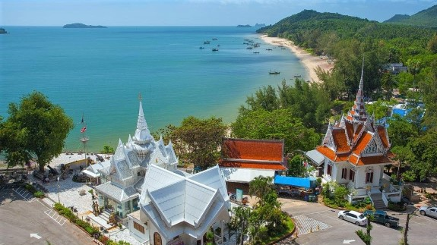
ข้อมูลทั่วไป
วิสัยทัศน์จังหวัดชุมพร
ชุมพรน่าอยู่ ประตูทองสองฝั่งทะเล
เกษตรกรรมยั่งยืน การท่องเที่ยวคุณภาพ
สำนักงานสาธารณสุขจังหวัดชุมพร

Slide 4
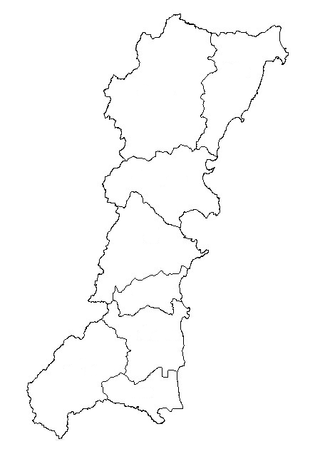
ข้อมูลทั่วไป
พื้นที่ 6,010 ตร.กม.
เขตการปกครอง 8 อำเภอ 70 ตำบล
ประชากร 509,650 คน
ชาย 252,415 คน หญิง 257,235 คน
อาชีพหลัก : เกษตรกรรม
สำนักงานสาธารณสุขจังหวัดชุมพร

